Slide 1
Межигір’я

Slide 2
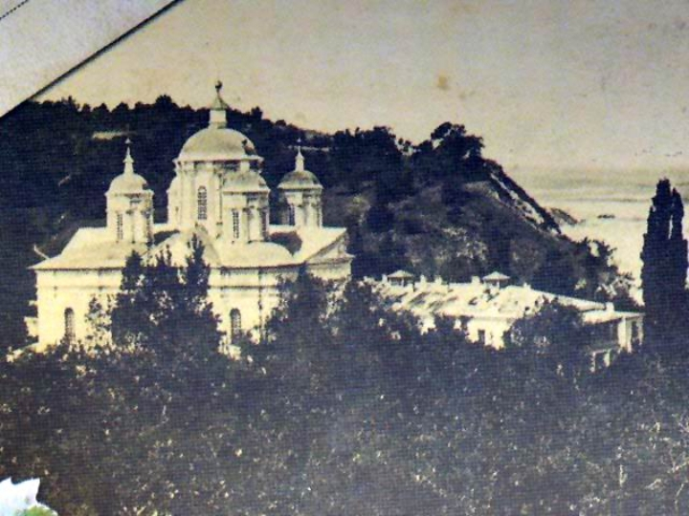
Межигір'я - скарбниця української історії, культури та один з центрів нашої духовності. Це легенди, сторінки життя і творчості багатьох славетних людей України.
Засновниками Києво-Межигірського Спасо-Преображенського монастиря вважаються грецькі монахи що припливли на дніпровські кручі у IX столітті. Спочатку вони мешкали у печерах, а згодом, збудували храм у мальовничому урочищі між горами над Дніпром.

Slide 3
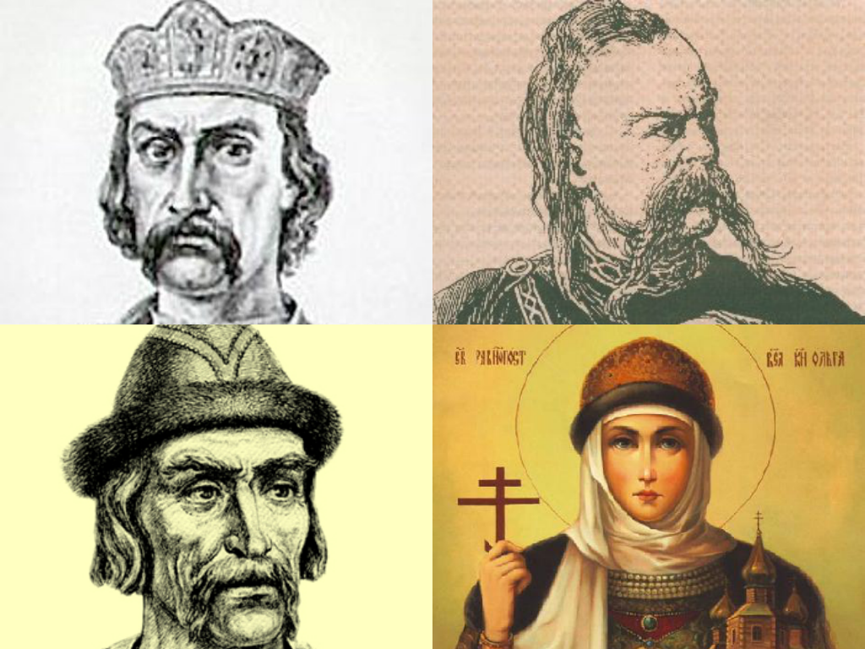
З середини X століття Вишгородський замок, що розташовувався у 4-х км від Межигір'я, був улюбленою резиденцією давньоруських князів: княгині Ольги, князів Святослава, Володимира-Христителя і просвітителя України-Русі Ярослава Мудрого, який, до речі, помер у Вишгороді в 1054 році.
Працюючи у Вишгороді над зведенням законів Київської держави — Руською Правдою - Ярослав, за однією з наукових версій, перевіз туди частину своєї знаменитої бібліотеки, а по його смерті бібліотеку передали до найближчого, тобто, Межигірського монастиря.

Slide 4
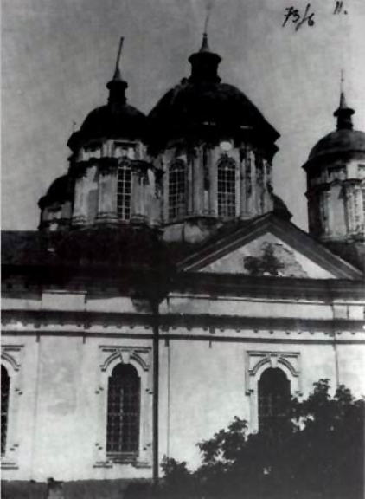
З 1630 року Межигір'я існує як монастир запорізького козацтва - вперше це згадується за львівським літописом, - як шпиталь для старих та скалічених воїнів.
Межигір'я суперничає багатством та могутністю з Києво-Печерською Лаврою.

Slide 5
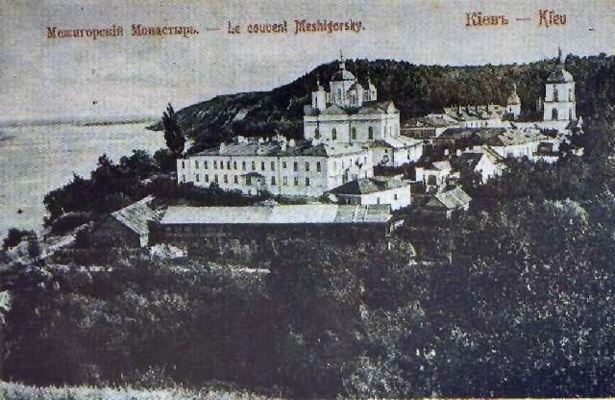
На 1703 рік припадає занепад монастиря (втрата права ставропігії). Це збігається з періодом втрати Україною залишків автономії.
Після того, як Петро І придушив рух повсталих запорожців, очолюваних гетьманом Мазепою та кошовим Гордієнко, і в 1709 - ліквідував Січ, Межигірський монастир втрачає найбільшого свого фундатора.
Страшна пожежа 1717 року вмить руйнує Спасо-Межигірський монастир, а в 1718 - палає Києво-Печерська Лавра. Та якщо відбудовувалась на кошти расійського царя, то козацький монастир відродився лише в 30 роки XVIII століття коштом козацтва.

Slide 6
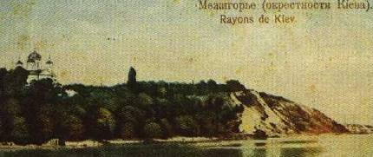
У 1734 році Запорізька Січ зову визнає зверхність Межигірського Спаса. З 1772-74 рр.на пожертвування кошового отамана Петра Калнишевського будується кам'яна брама та дзвінниця Петропавлівської церкви за участю архітектора І. Григорович-Борецького.
10 квітня 1786 року указом Катерини II було ліквідовано Спасо-Межигірський монастир, який мали перевести в Таврію, а на цьому місці розмістити військовий лазарет.

Slide 7
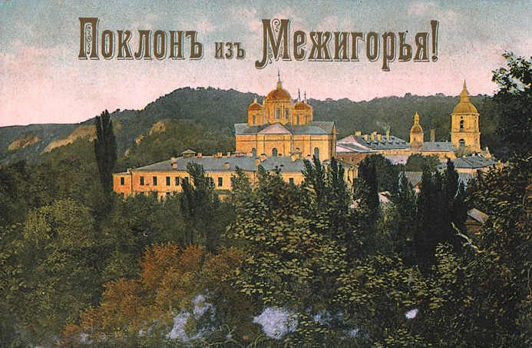
Згодом, до цього святого місця приїздив вклонитись Т.Г. Шевченко, присвячуючи йому віршовані рядки у поемі "Гайдамаки". Для України ж монастир був і лишається символом національної слави і нескореності.

Slide 8
На сучасному етапі Межигір’я має такий вигляд:

Slide 9
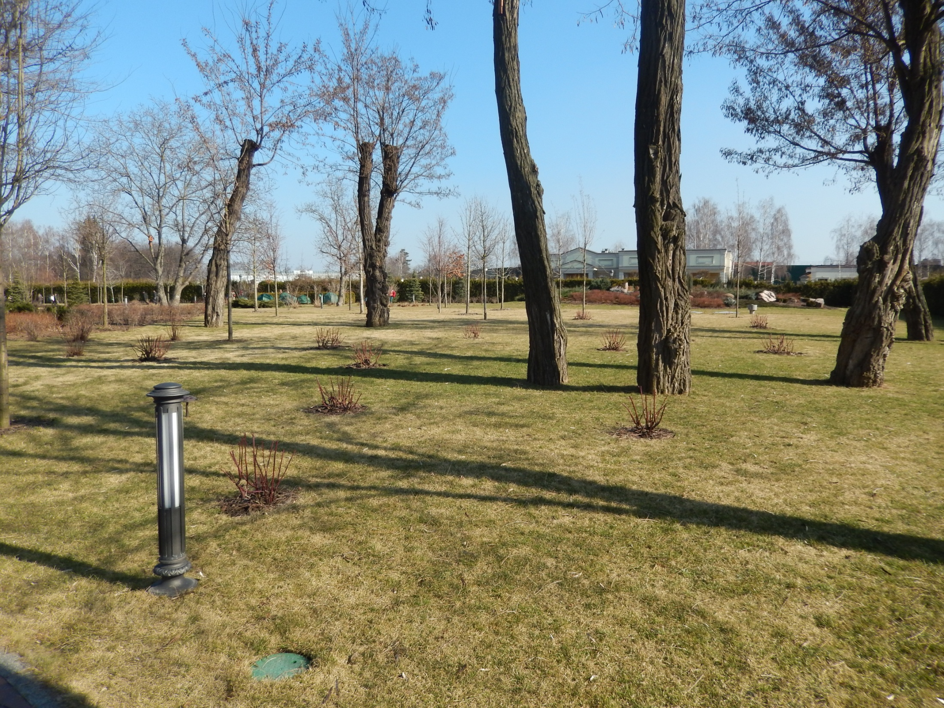

Slide 10
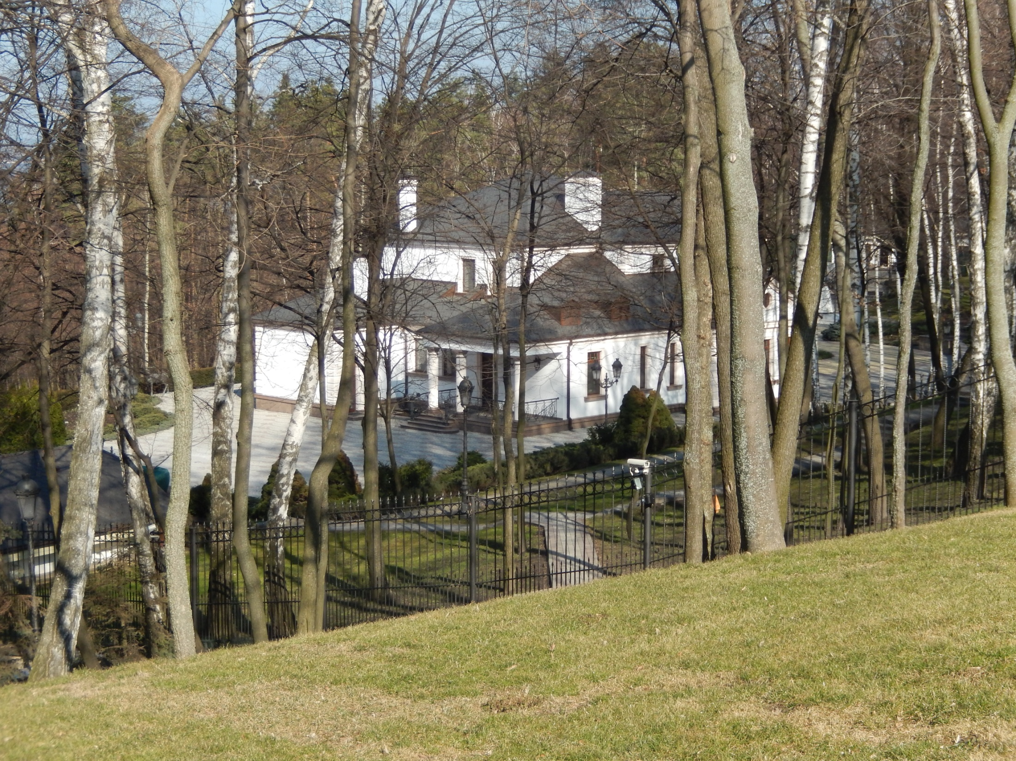

Slide 11
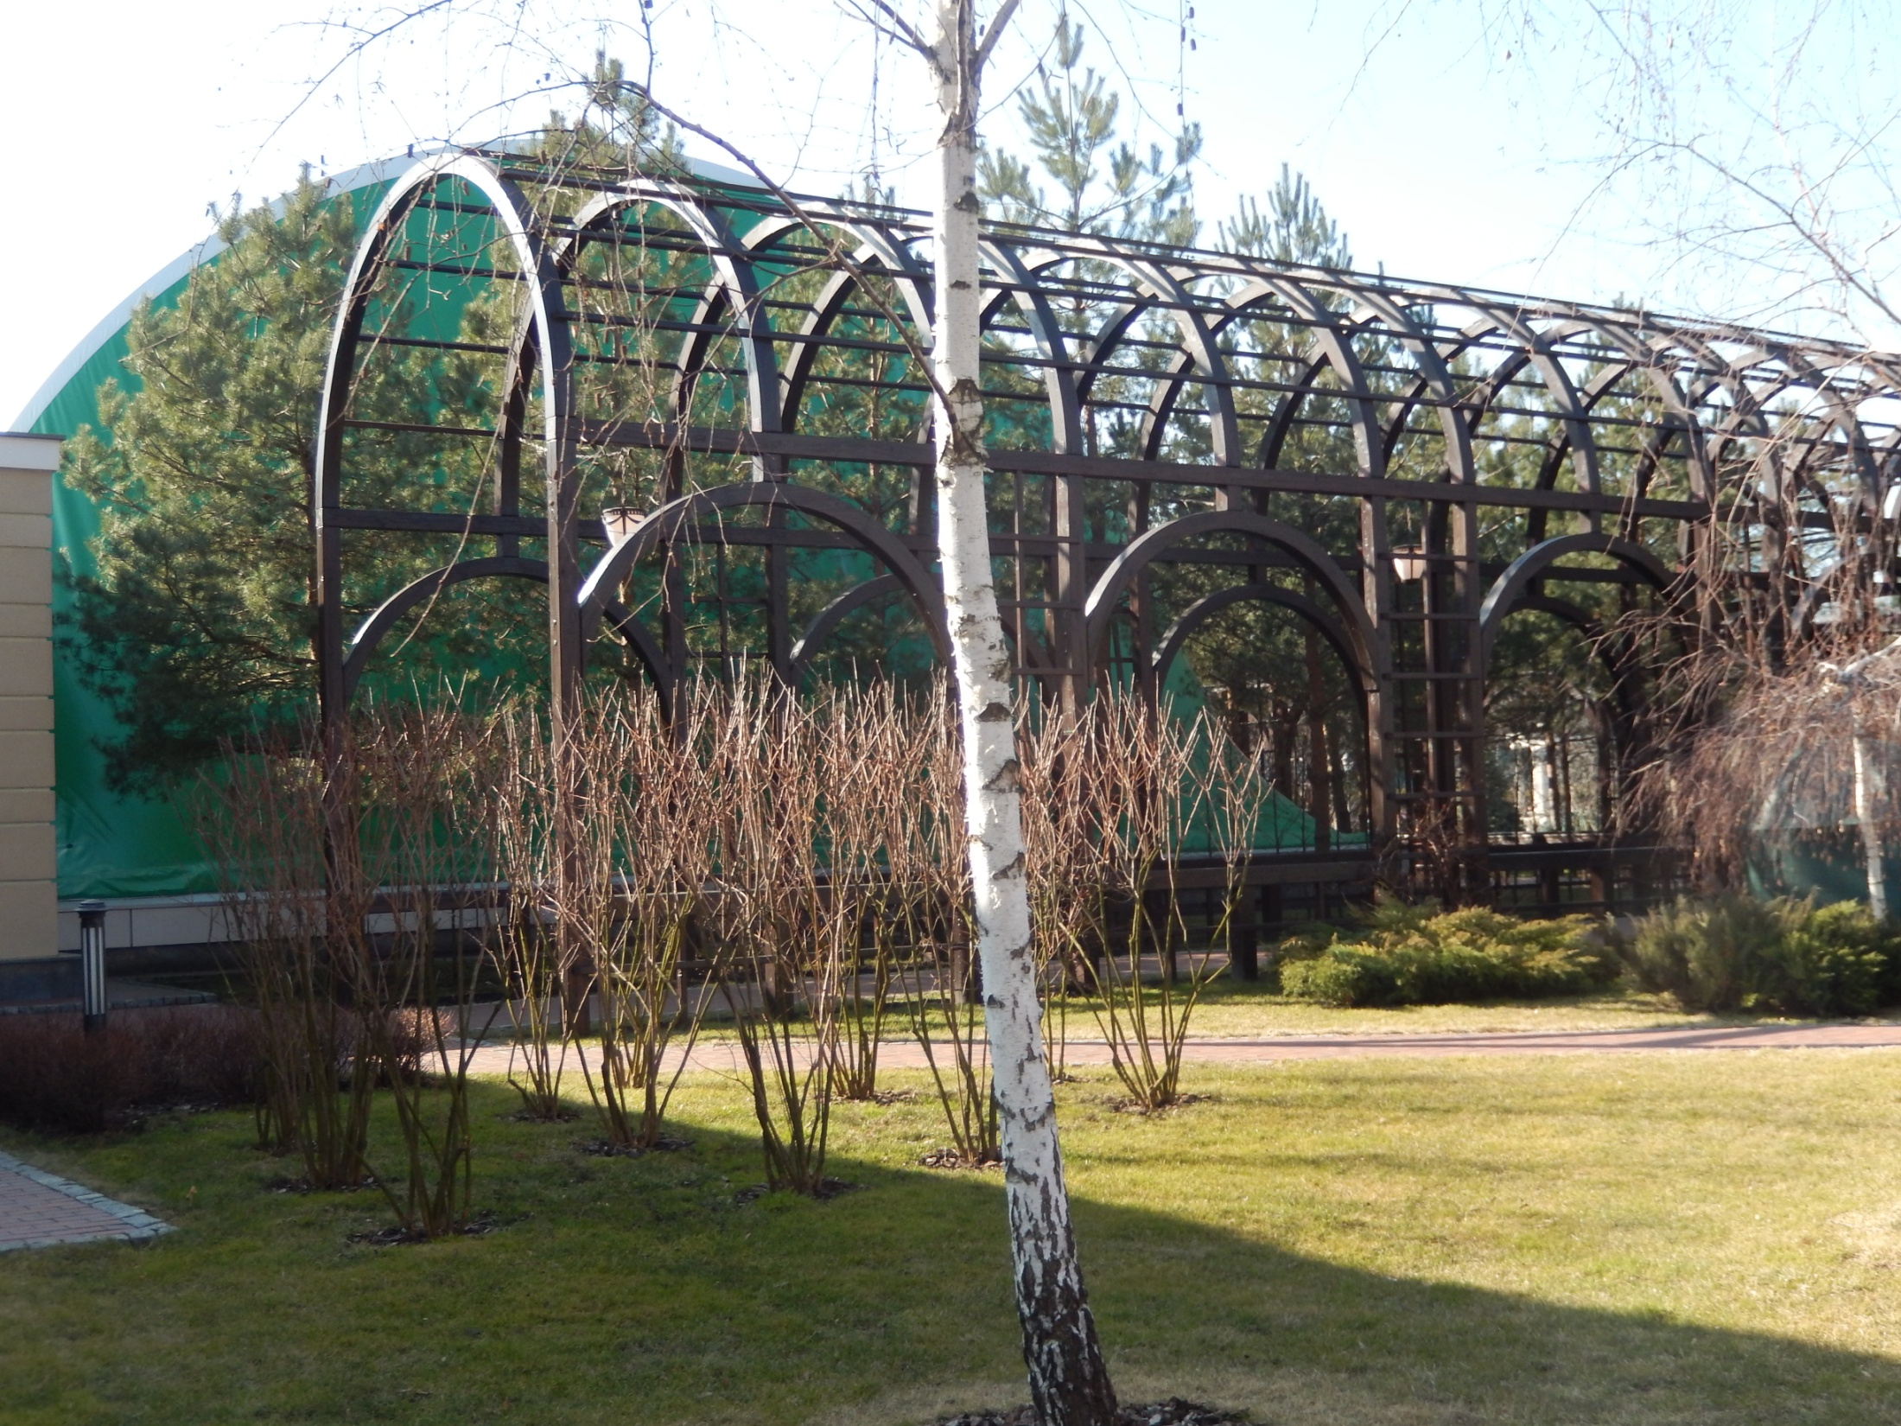

Slide 12
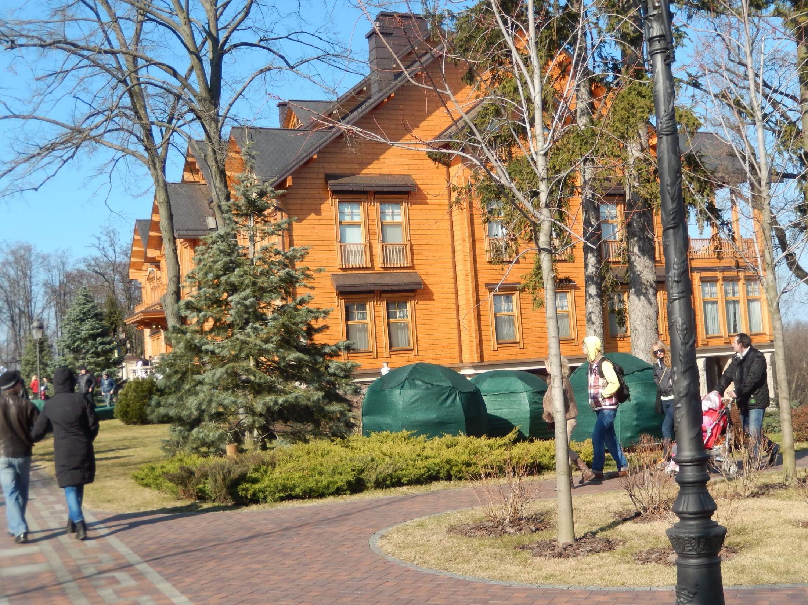

Slide 13
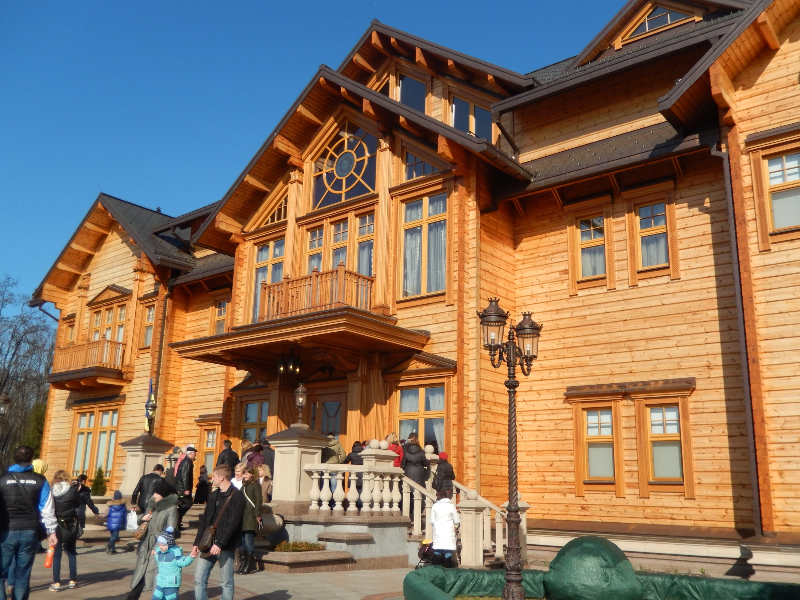

Slide 14
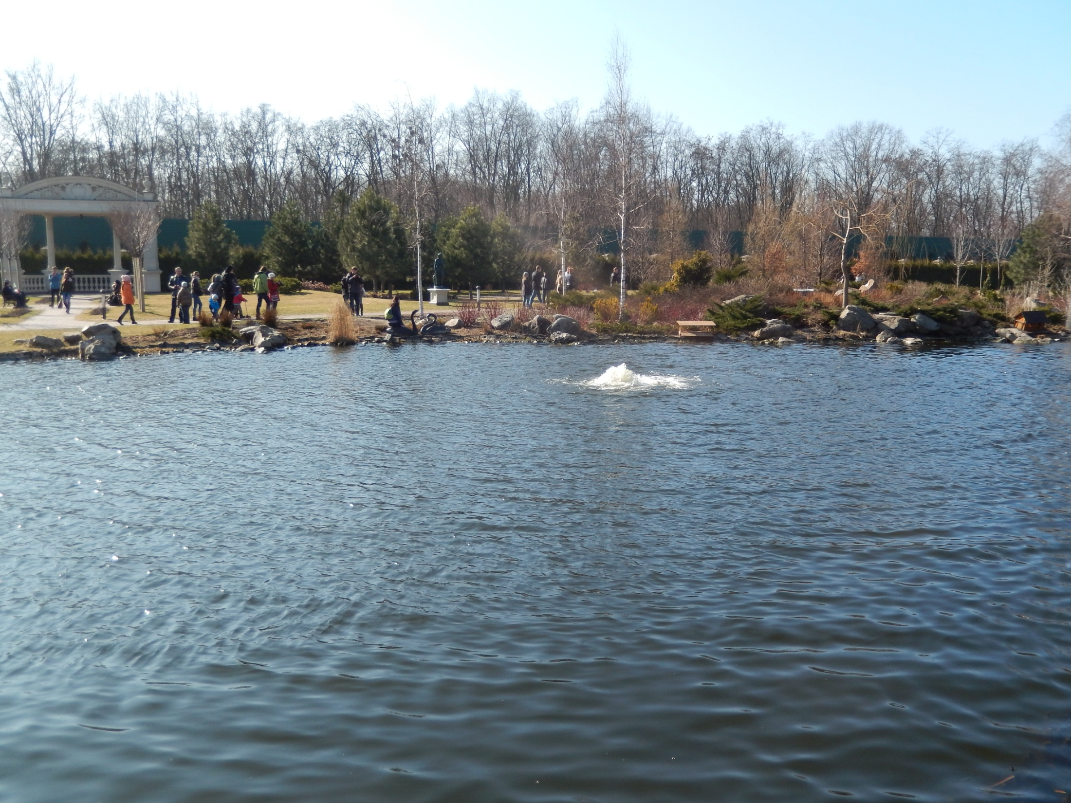

Slide 15
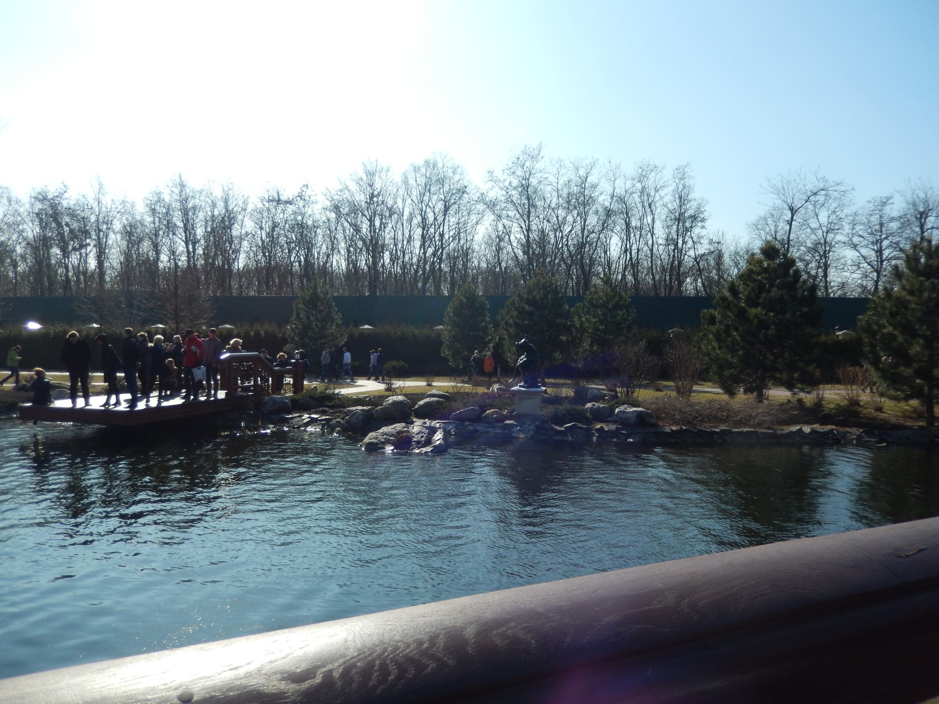
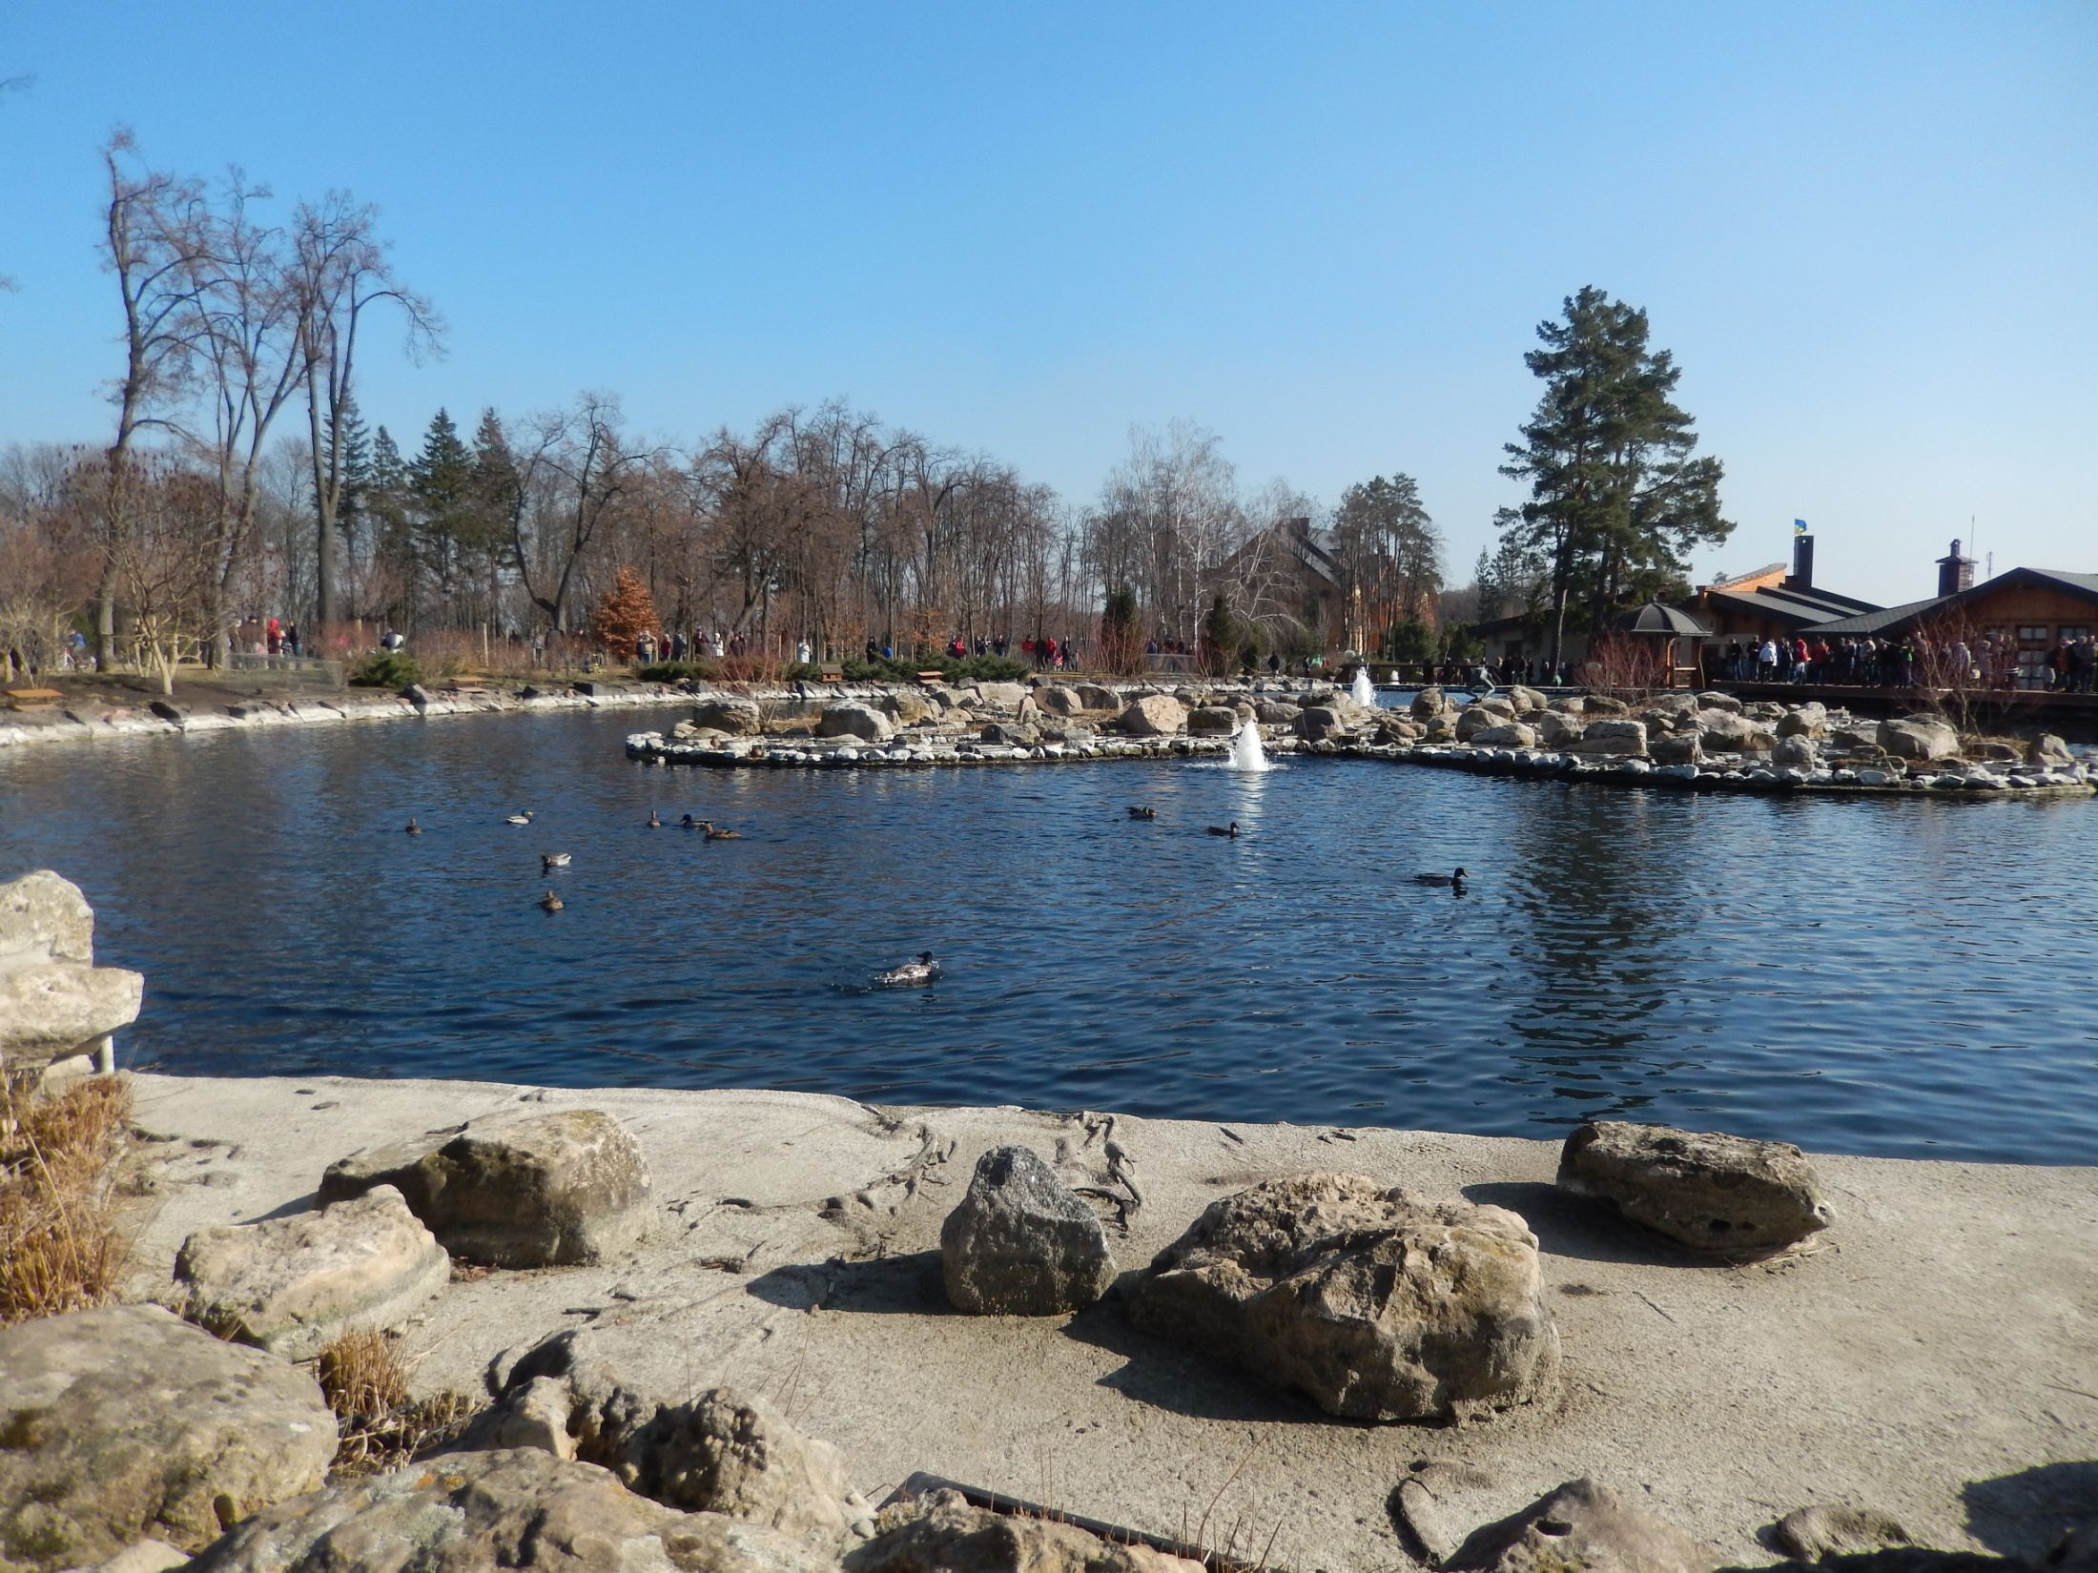
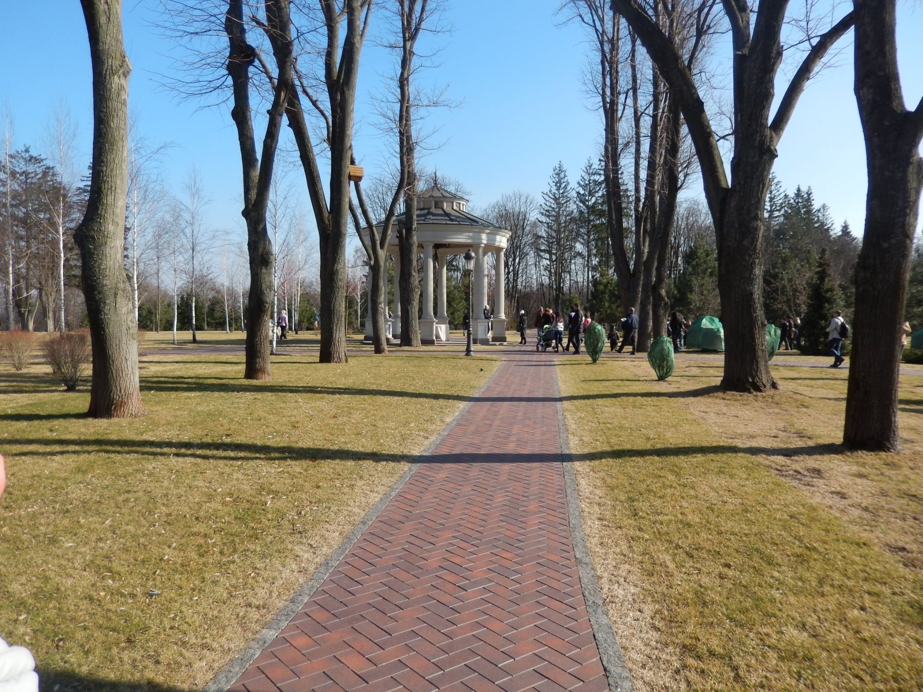

Slide 16
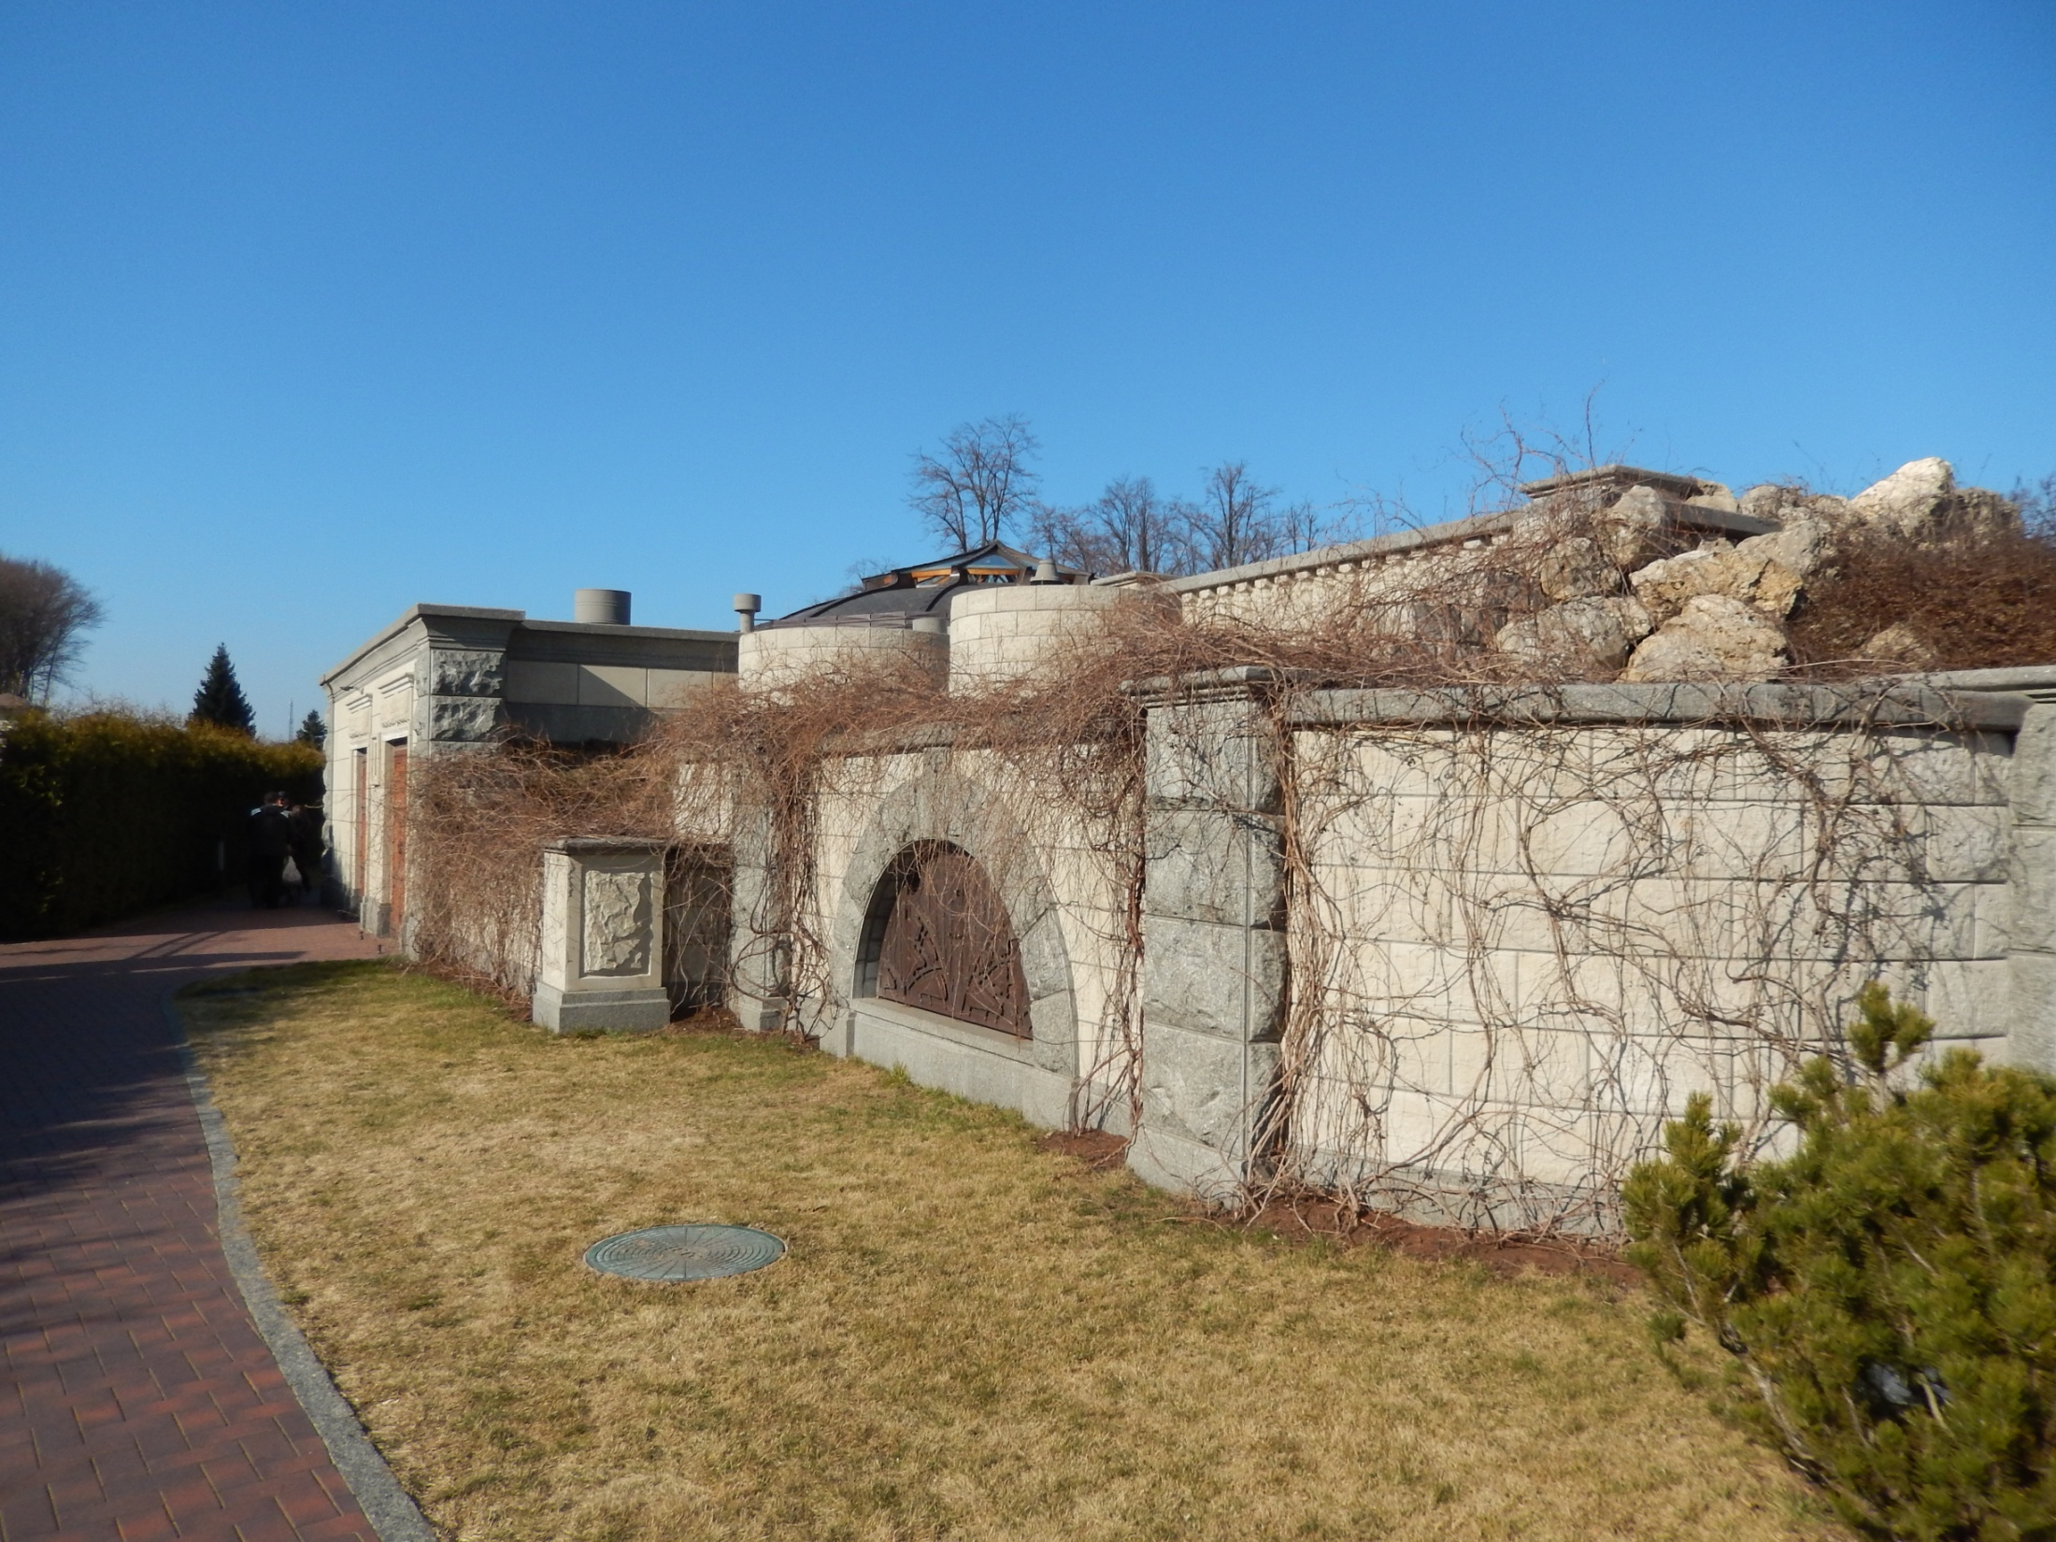

Slide 17
